Slide 1
Лабораторна робота № 1
Тема: Загальні правила роботи у біотехнологічній лабораторії. Методики культивування об’єктів біотехнології: віруси, фаги, бактерії, найпростіші, водорості, гриби, вищі рослини, їх особливості
Мета роботи: ознайомитися з правилами техніки безпеки при роботі у біотехнологічній лабораторії; з лабораторним посудом, який застосовується у біотехнологічних дослідженнях, оволодіти основними прийомами роботи з ним; ознайомитися з методиками культивування об’єктів біотехнології.
Матеріали та обладнання: прилади загального та індивідуального користування, різний лабораторний посуд, гумова груша, дистильована вода; культура об’єктів біотехнології.

Slide 2
Для засвоєння теми лекції
«Методи біотехнології і генної інженерії» пропонуються для самоперевірки наступні контрольні питання:
1. Сучасне визначення біотехнології.
2. Історичні передумови виникнення біотехнології.
3. Примітивна біотехнологія.
4. Основні продукти біотехнології.
5. Галузі використання біотехнології.
6. Головні періоди у розвитку знань про механізми життєдіяльності, які використовуються у біотехнологічних процесах.
7. Допастерівський період розвитку біотехнології.
8. Пастерівський період розвитку біотехнології.
9. Відкриття, що зроблені Пастером.
10. Етап організації промислового виробництва антибіотиків.
11. Післявоєнний етап розвитку біотехнології.
12. Сучасний етап розвитку біотехнології.
13. Розвиток біотехнології в Україні.
14. Нові напрямки, які розвиваються на основі біотехнології.
15. Проблеми біотехнології.
16. Першорядні завдання біотехнології.

Slide 3
Загальні правила безпечної роботи
в лабораторіях під час занять
1. Працювати в лабораторії необхідно в халаті, захищаючи одяг та шкіру від попадання роз`їдаючих реактивів та обсіменіння мікроорганізмами.
2. Кожний студент повинен працювати на закріпленому за ним робочому місці. Перехід на інше місце без дозволу викладача не допускається.
3. Робоче місце слід підтримувати в чистоті, не захаращувати його посудом і побічними речами.
4. Студентам забороняється працювати в лабораторії без присутності викладача або лаборанта, а також у невстановлений час без дозволу викладача.
5. До виконання кожної роботи студенти можуть приступити тільки після отримання інструктажу з техніки безпеки та дозволу викладача.
6. Приступаючи до роботи, необхідно: – усвідомити методику роботи, правила її безпечного виконання; – перевірити відповідність взятих речовин тим речовинам, які зазначені в методиці роботи.

Slide 4
7. Дослід необхідно проводити в точній відповідності з його описом у методичних вказівках, особливо дотримуватися черги додавання реактивів.
8. Для виконання досліду користуватися тільки чистим, сухим лабораторним посудом; для відмірювання кожного реактиву потрібно мати мірний посуд (піпетку, бюретку, мензурку, мірний циліндр або мірний стакан); не слід виливати надлишок налитого в пробірку реактиву назад у склянку, щоб не забруднити реактив.
9. Якщо у ході досліду потрібне нагрівання реакційної суміші, треба додержуватися передбаченого методичними вказівками способу нагрівання: на водяній бані, на електроплитці або на газовій горілці та ін. Сильно леткі пальні речовини небезпечно нагрівати на відкритому вогні.
10. Пролиті на підлогу та стіл хімічні речовини студенти знешкоджують і прибирають під керівництвом лаборанта (викладача) відповідно до правил.
11. При роботі в лабораторії слід додержуватись наступних вимог: виконувати роботу потрібно охайно, сумлінно, уважно, ощадливо, бути спостережливим, раціонально та правильно використовувати час, відведений для роботи.
12. Після закінчення роботи слід привести в порядок своє робоче місце: помити посуд, протерти поверхню стола, закрити водопровідні крани, вимкнути електричні прилади.

Slide 5
Правила техніки безпеки при роботі з біооб`єктами
1. Необхідно чітко виконувати інструкції до лабораторних занять.
2. У лабораторії забороняється приймати їжу, пити воду.
3. Роботу з біологічним матеріалом проводити тільки інструментами.
4. При випадковому попаданні біологічного матеріалу (особливо мікроорганізмів) на стіл, руки, потрібно провести обробку дезинфекційним розчином (наприклад, хлораміном). Після роботи необхідно ретельно вимити руки з використанням дезинфекційних засобів (детергентів).

Slide 6
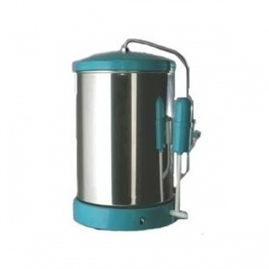
Ознайомитися з будовою та обладнанням біотехнологічної лабораторії
Кімната для миття посуду
мийки з гарячою та холодною водою;
дистилятор;
бідистилятор;
шафи для зберігання посуду;
витяжна шафа для роботи з кислотами
Дистилятор ДЭ-25

Slide 7
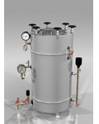
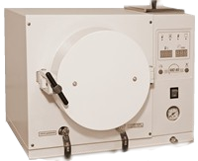
Приміщення для стерилізації (автоклавна)
автоклав;
сушильна шафа;
шафи для зберігання стерильних матеріалів.
Автоклав вертикальний ВК-75-01
Автоклав горизонтальний ГК-20

Slide 8
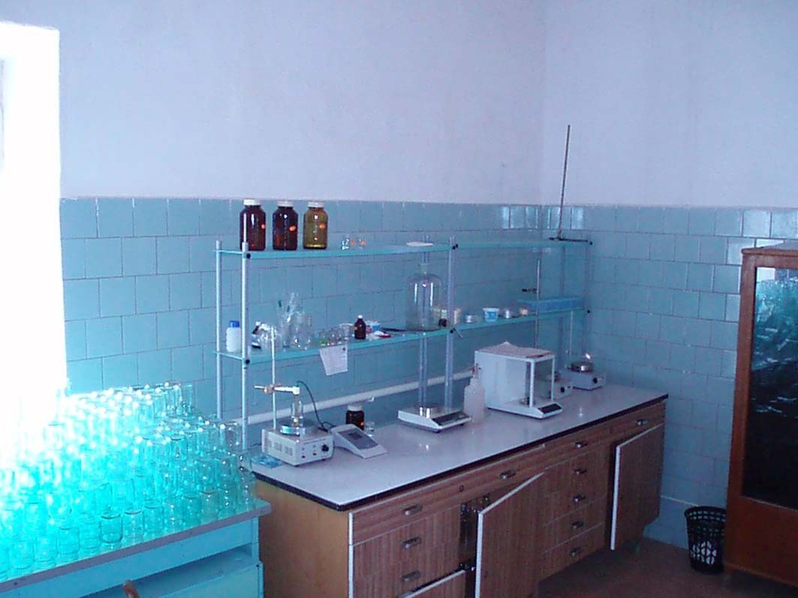
Кімната для приготування живильних середовищ
лабораторні столи;
шафи для зберігання реактивів і посуду;
ваги;
іонометр;
магнітні мішалки;
електроплитки;
холодильник.

Slide 9
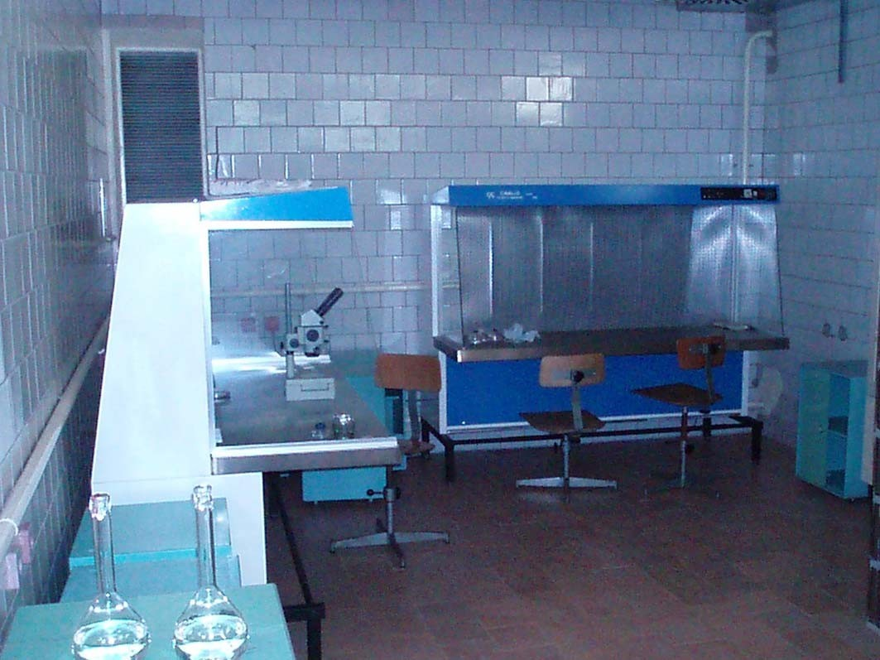
Операційна кімната (бокс)
ламінар-бокс;
бактерицидні лампи;
шафи для зберігання стерильних матеріалів.

Slide 10
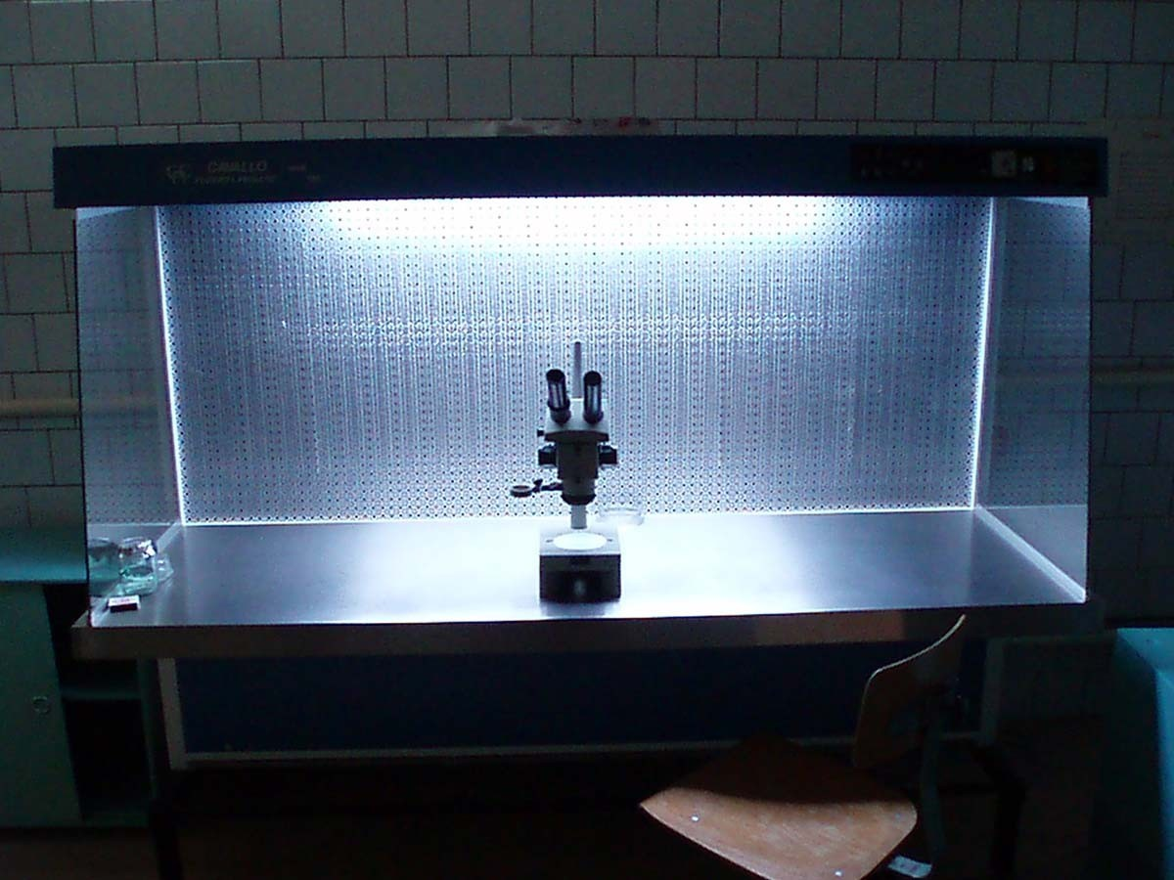
Ламінар-бокс

Slide 11
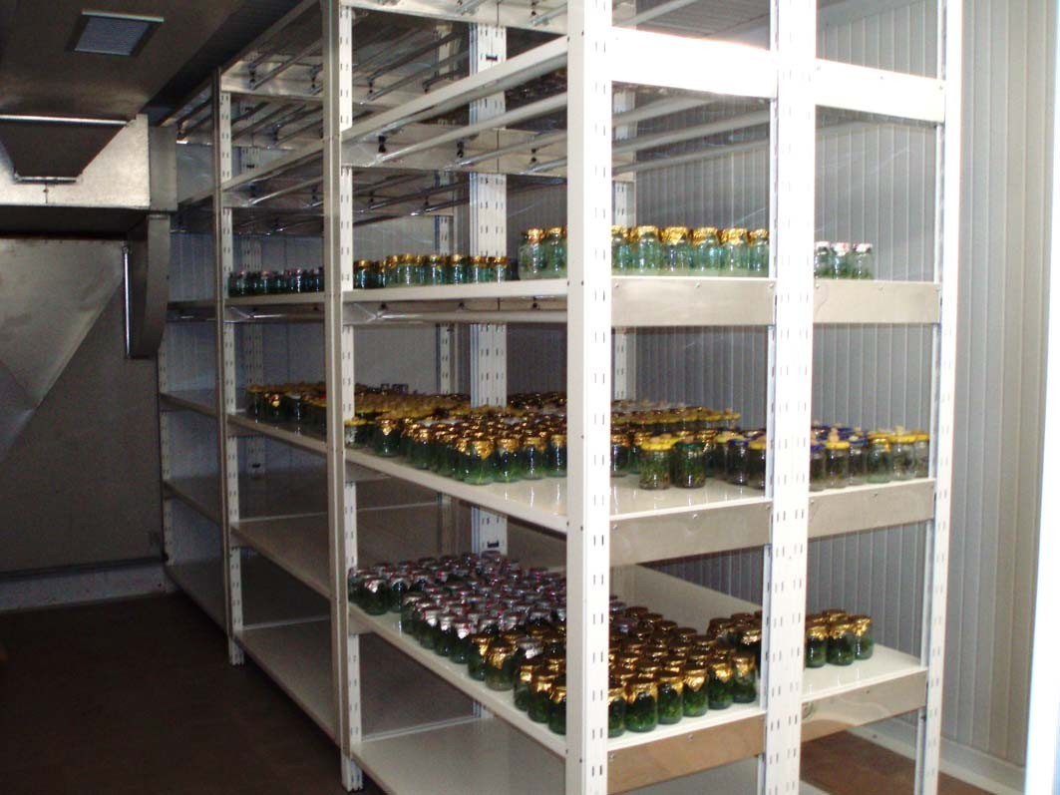
Культуральна кімната
стелажі зі скляними полками і лампами;
кондиціонер;
зволожувач повітря;
качалки для вирощуваyня суспензій;
реле часу;
термометр;
гігрометр.

Slide 12
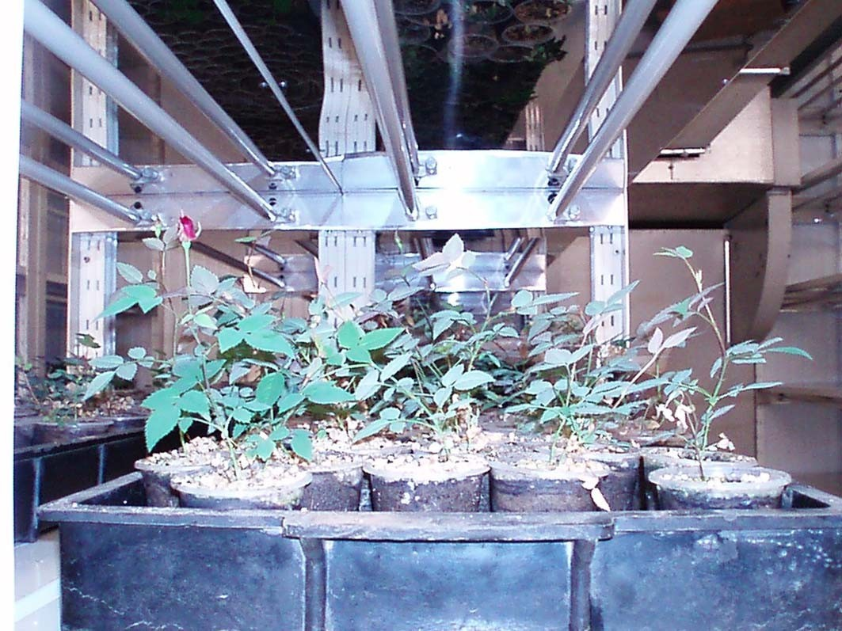
Кліматичні камери
стелажі з лампами;
система клімат- контролю.

Slide 13
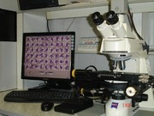
Лабораторне приміщення
❐ - обладнання для біологічних досліджень.

Slide 14
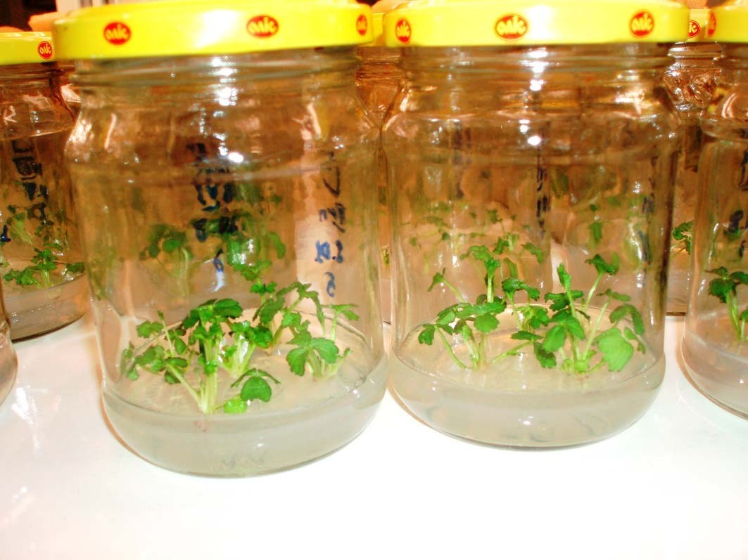
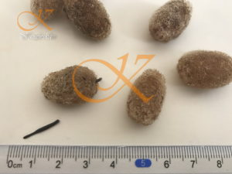
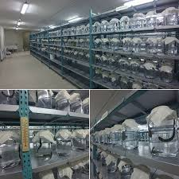
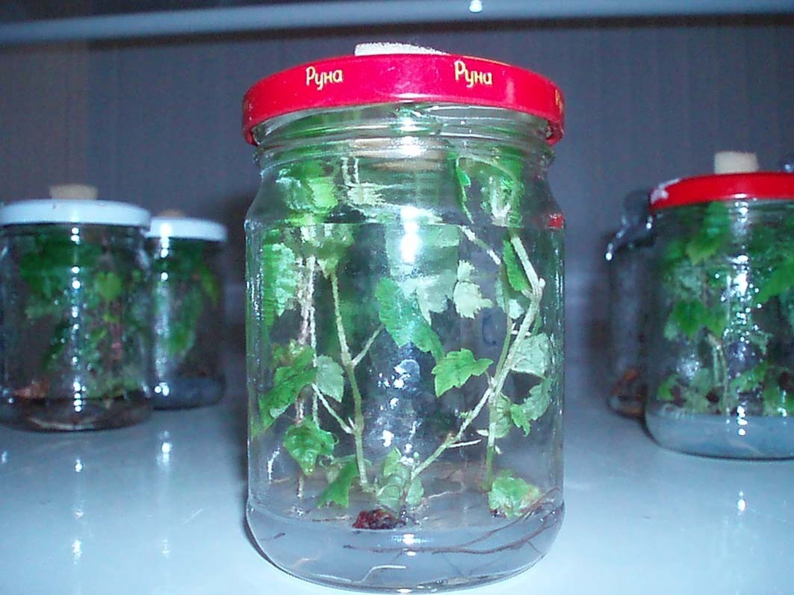

Slide 15
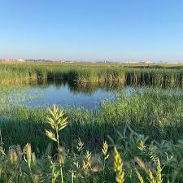
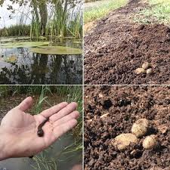
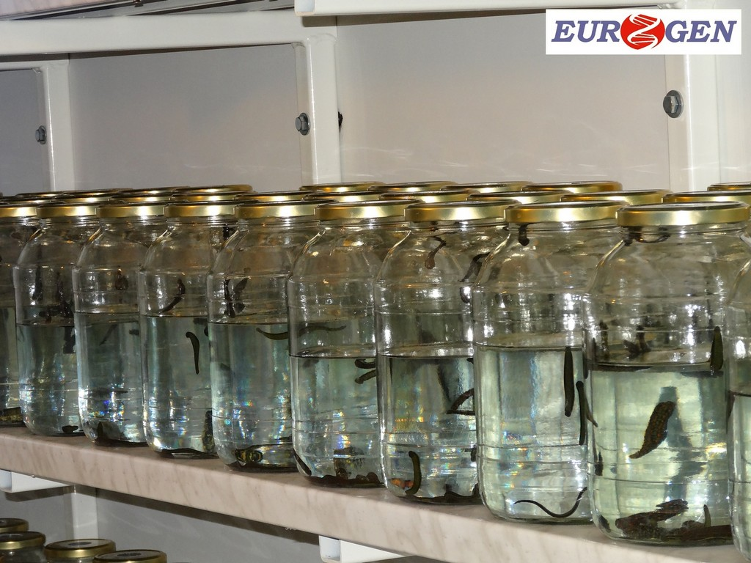

Slide 16
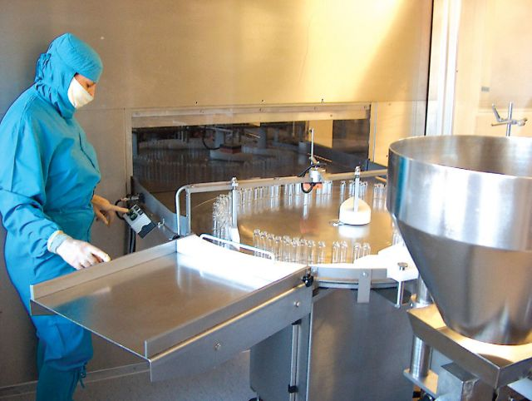
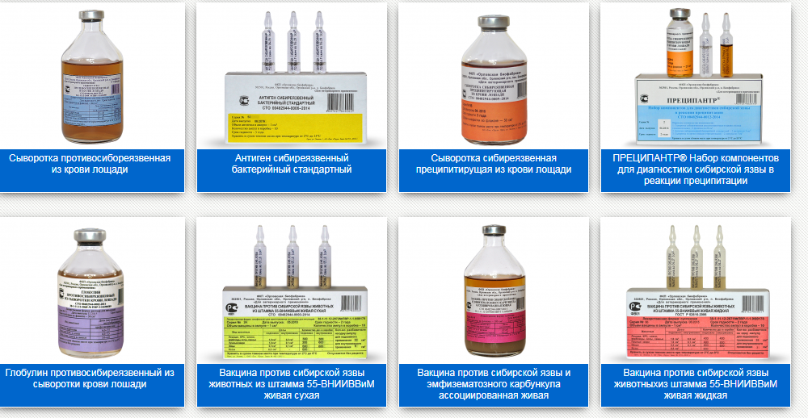

Slide 17
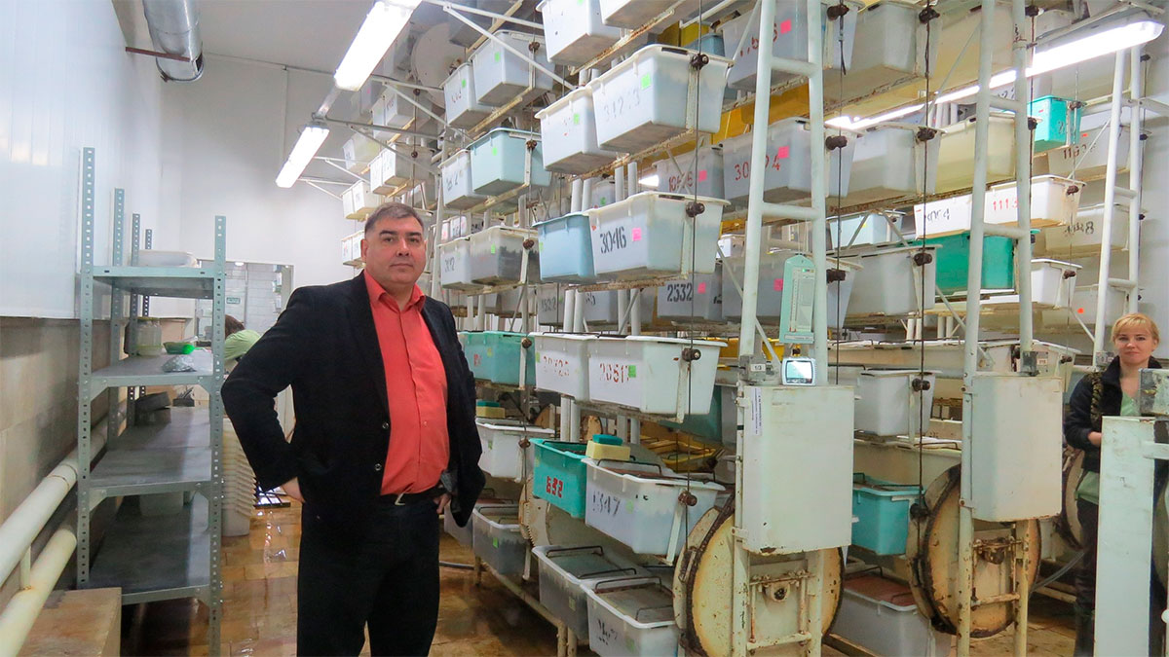
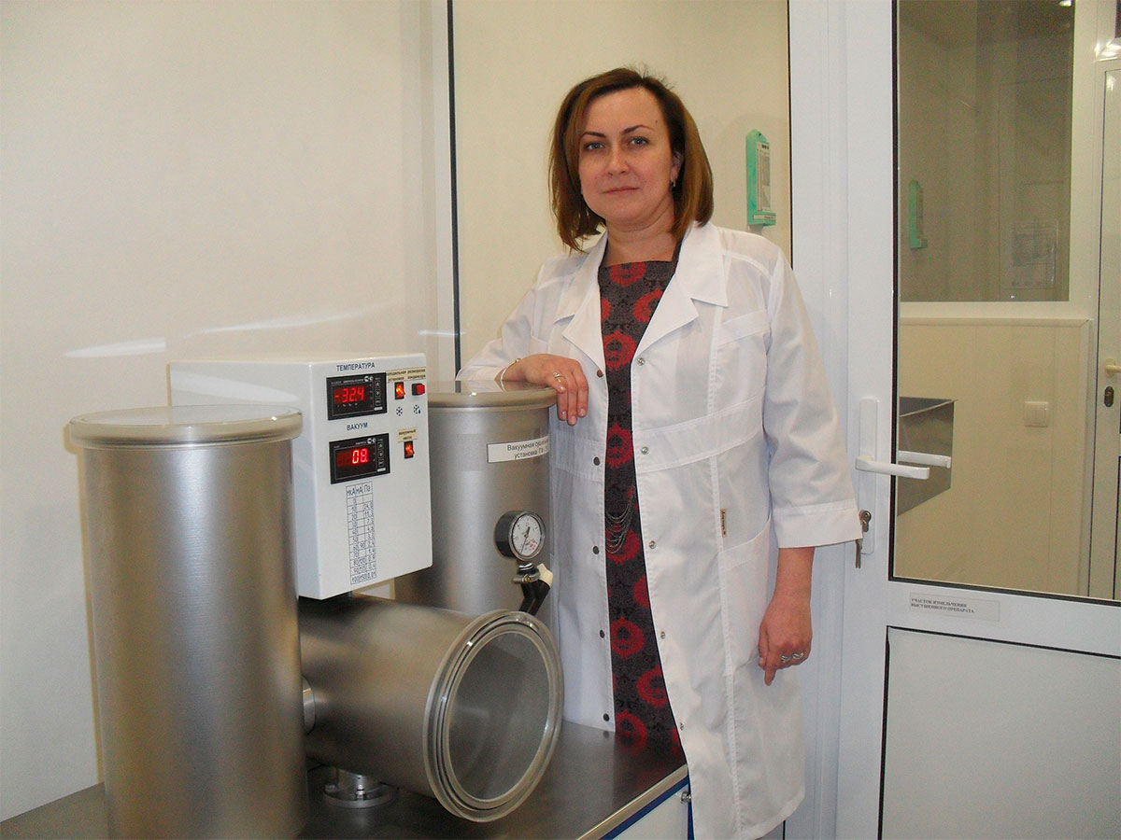
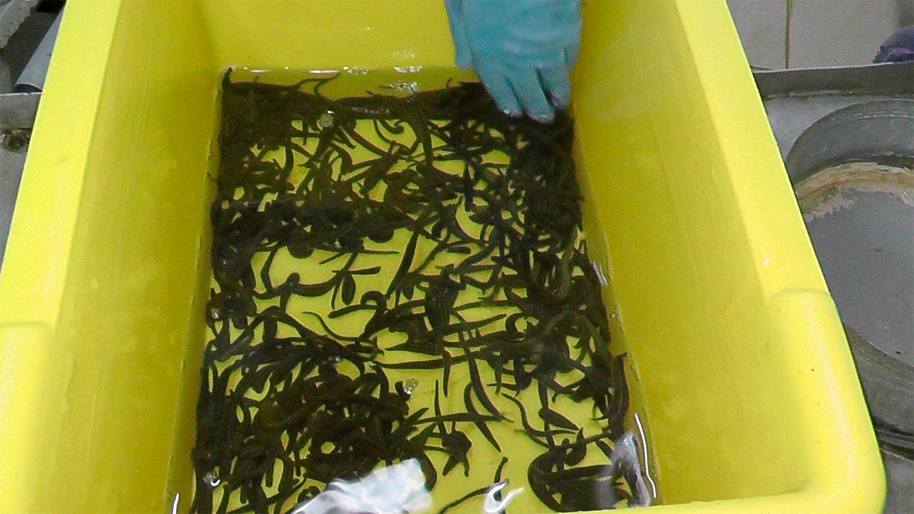
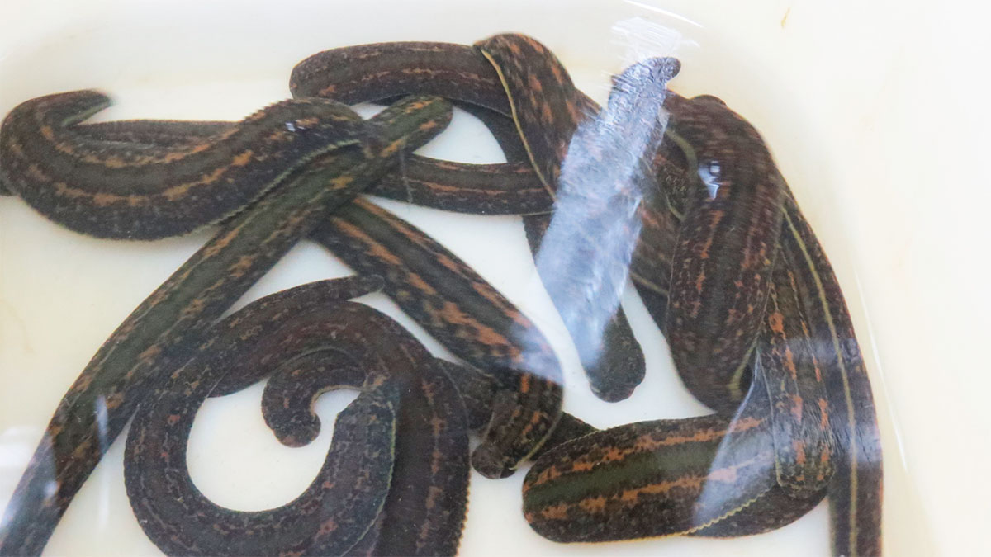

Slide 18
ЛАБОРАТОРНИЙ ПОСУД
Всі роботи у лабораторіях здійснюють з використанням різного посуду або приладів. Набір посуду залежить від характеру роботи, що проводиться. Хімічний посуд виготовляють з особливих сортів скла, яке відзначається хімічною стійкістю або термостійкістю, окремі види посуду виготовляють із кварцу, який має високу температуру плавлення (біля 1700-1800°С). Крім того, у хімічних лабораторіях застосовують посуд з фарфору, різних вогнестійких матеріалів або прозорих пластмас.
Скляний хімічний посуд є найбільш поширеним та підрозділяється на три основних групи:
– посуд загального призначення – застосовується в будь-якій хімічній лабораторії для різноманітних цілей;
– посуд спеціального призначення – використовується з будь-якою однією метою;
– мірний посуд, призначений для відмірювання точних об`ємів рідин, розчинів та газів.
До посуду загального призначення відносяться: пробірки, хімічні лійки, хімічні стакани, плоскодонні (круглі) колби, конічні колби (Ерленмейєра), крапельниці, скляні холодильники.
Посуд спеціального призначення застосовується в особливих дослідних роботах, органічних та неорганічних синтезах. До нього відносяться, наприклад, чашка Петрі, коливальна колба, фарфорова ступка з товкачиком та ін.
Мірний посуд застосовується для відмірювання об`ємів рідин: мірні циліндри, піпетки, бюретки, мірні колби та стакани.

Slide 19

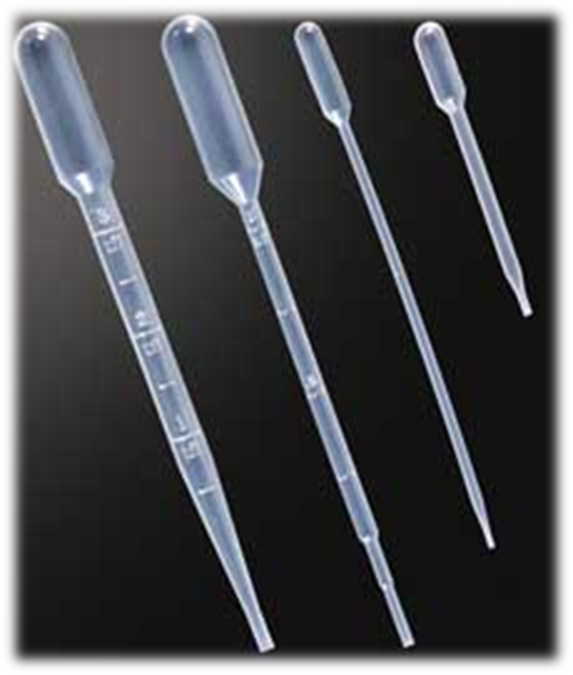
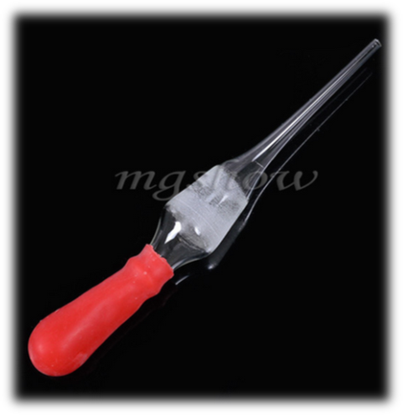
Хімічний посуд має точні вимірювання. Розрізняється за ємністю, діаметром і формами. :
піпетки — для відбору рідин (0,1—100 мл) та газів (от 100 мл и выше);

Slide 20
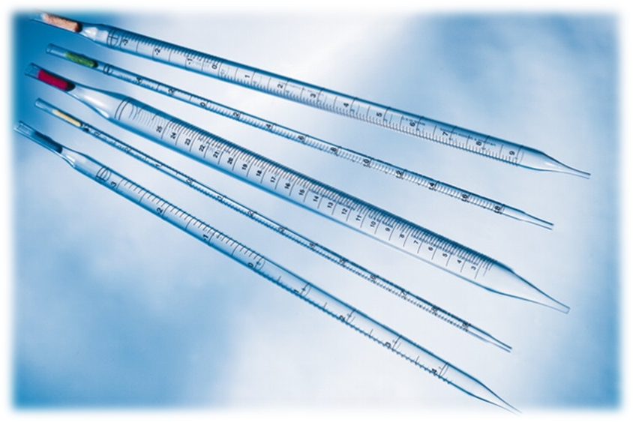
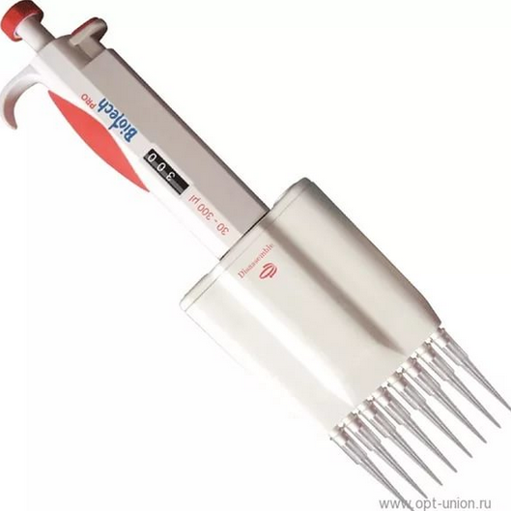
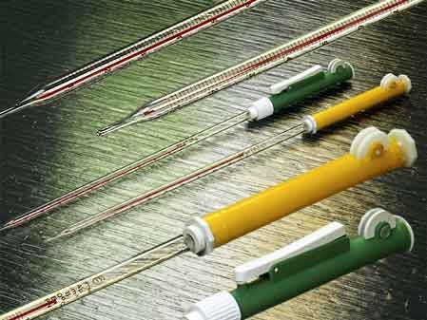
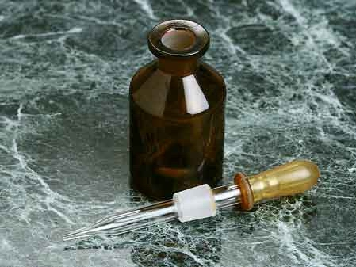
піпетки

Slide 21
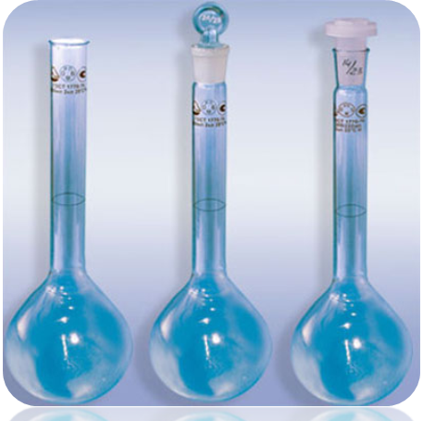
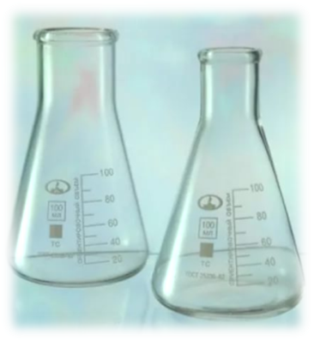
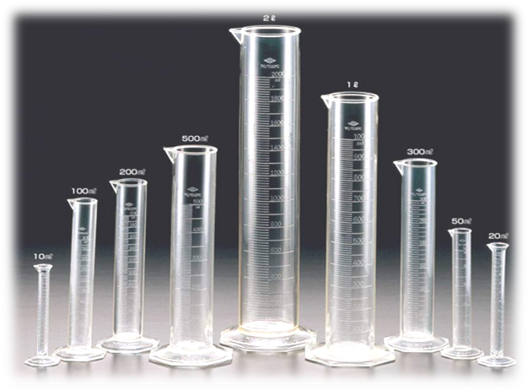
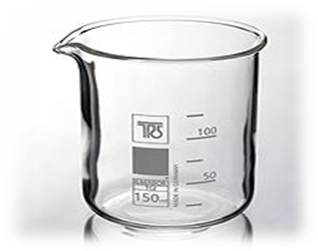
мірні колби (10—2000 мл) — для відмірювання та зберігання рідин:
мірні мензурки і циліндри
Мірний посуд
Мірний стакан

Slide 22

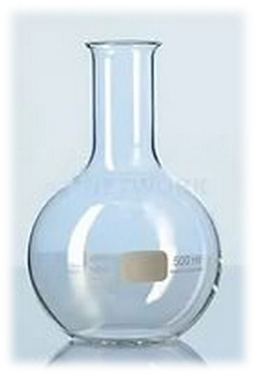
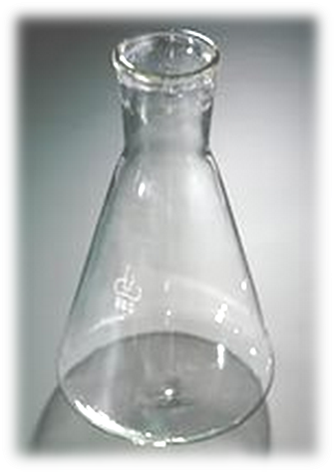
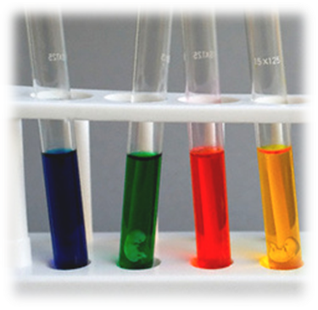
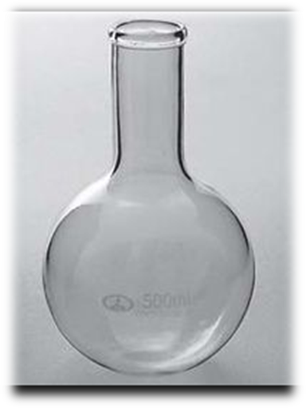
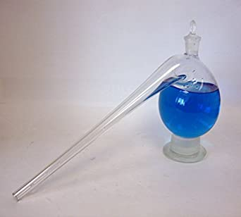
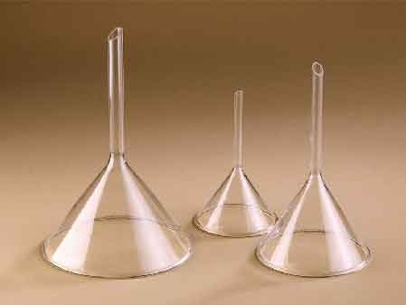
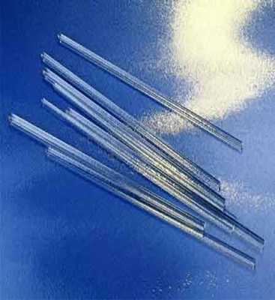
Вироби, що використовуються з нагрівом, — пробірки (5—25 мл), стакани (5—1000 мл), колби (10—1000 мл, плоскодонні, круглодонні, конічні), реторти (до 3 л):
Колба конічна
пробірки
Колба плоскодонна
Колба круглодонная
Реторт (для перегонки)
Скляні палички
Лійки

Slide 23
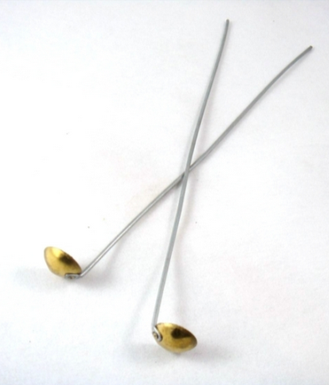
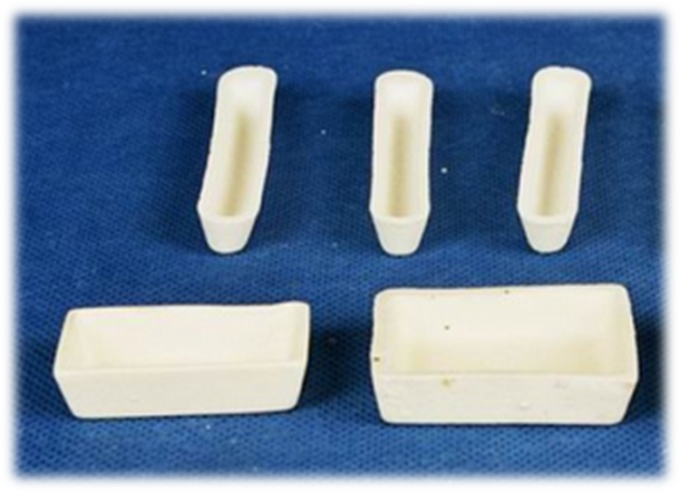
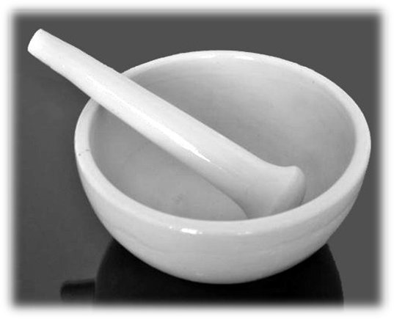
ступки з товкачиком – для подрібнення,
лодочки - для прокалювання в печі.
Лодочки для прокалювания
Ступка з товкачиком

Slide 24
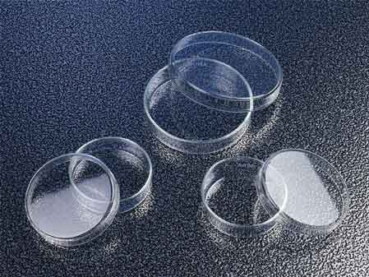
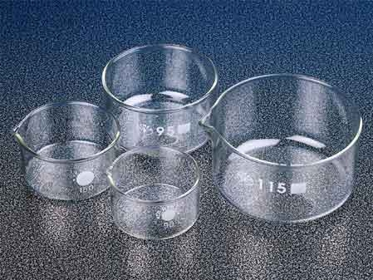
Чашки Петрі
Кристалізатори

Slide 25
Методики культивування об’єктів біотехнології
Усі продукти біотехнологічних виробництв одержують за індивідуальними технологіями зі своїми біологічними об’єктами, сировиною, кількістю стадій та технологічних режимів. Але можна скласти загальну, типову схему майже всіх біотехнологічних виробництв.
Схема складається зі стадій, у кожній із яких сировина витримує окремі технологічні перетворення, послідовно перетікаючи в більш важливі продукти і, наприкінці, у кінцевий продукт. Загальний вид такої схеми такий:

Slide 26
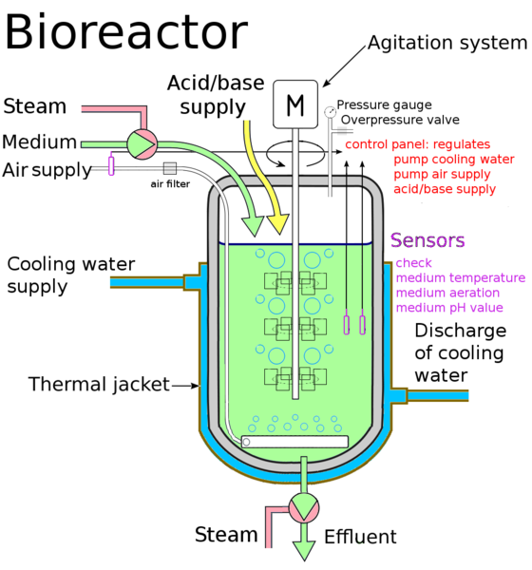
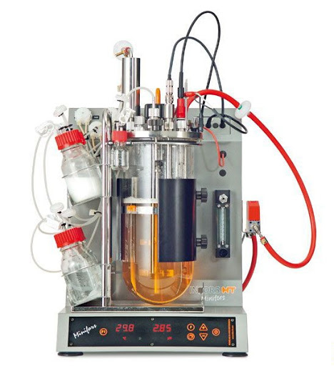
Головною ланкою біотехнологічного процесу, який визначає його сутність, є клітина. Саме в ній синтезується цільовий продукт. За влучним висловом Овчіннікова Ю.А. (1985), клітина — це мініатюрний хімічний завод, який працює з колосальною продуктивністю, з граничною узгодженістю і за заданою програмою. В ній щохвилинно синтезуються сотні найскладніших сполук, включаючи гігантські біополімери, у першу чергу білки.

Slide 27
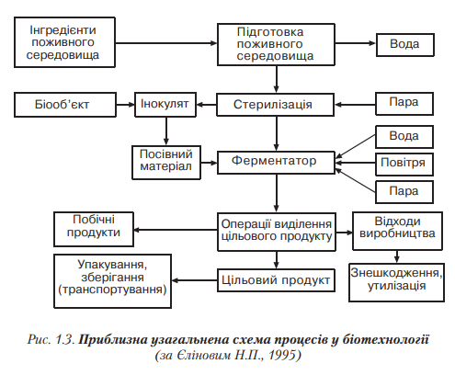

Slide 28
Біотехнології притаманні свої специфічні методи. Це крупномасштабне глибинне культивування біооб’єктів у періодичному, напівбезперервному або безперервному режимі та вирощування клітин рослинних і тваринних тканин в особливих умовах.
Біотехнологічні методи культивування біооб’єктів виконуються у спеціальному обладнанні, наприклад, у ферментерах вирощують бактерії і гриби при одержанні антибіотиків, ферментів, органічних кислот, деяких вітамінів тощо.
У подібних ферментерах вирощують деякі клітини людини (бласти) для одержання білка інтерферону, а також деякі види рослинних клітин. Однак останні частіше вирощують у стаціонарних умовах на середовищі з ущільненою (наприклад, агаризованою) підкладкою у скляних або поліетиленових ємностях.
Інші методи, які використовують у біотехнології, є спільними, наприклад з методами в мікробіології, біохімії, органічній хімії й інших науках. Особливо потрібно виділити методи клітинної і генетичної інженерії, які покладено в основу сучасної біотехнології.

Slide 29
Відмінністю методів, які використовуються у біотехнології, є те, що вони повинні виконуватись, як правило, в асептичних умовах (від грецького а — ні, septicos — гнилісний), тобто з уникнення можливості потрапляння у середовище, де культивується біооб’єкт, патогенних і сапрофітних мікроорганізмів.
Патогенні види становлять безпосередню небезпеку для задіяних у виробництві людей і для споживачів кінцевих продуктів; сапрофітні види можуть виступати конкурентами за поживні субстрати, антагоністами, продуцентами токсичних речовин, включаючи пірогени.

Slide 30
Основною стадією біотехнологічного виробництва є біотехнологічна стадія, сутність якої полягає в перетворенні субстрату за участю біологічного об’єкта (мікроорганізмів, ізольованих клітин, ферментів або клітинної органели), у необхідний продукт. Тобто, головним завданням біотехнологічної стадії є одержання окремої органічної речовини.
Ця стадія містить низку різних біотехнологічних процесів:
– ферментація – процес, який здійснюється за допомогою культивування мікроорганізмів;
– біотрансформація – процес змінення хімічної структури речовини під дією ферментативної активності клітин мікроорганізмів або готових ферментів. У цьому процесі відбуваються незначні зміни у структурі речовини. Вона майже готова, але йде її хімічна модифікація (додавання або віднімання радикалів, гідроксильних іонів, дегідратація та інше). Накопичення клітин мікроорганізмів не здійснюється;
– біокаталіз – хімічні перетворення речовини, які протікають з використанням біокаталізаторів – ферментів.

Slide 31
– біоокислення – перетворення забруднених речовин за допомогою мікроорганізмів або асоціації мікроорганізмів в анаеробних умовах;
– метанове бродіння – переробка органічних відходів за допомогою асоціації метаногенних мікроорганізмів в анаеробних умовах.
– біокомпостування – зниження вмісту шкідливих органічних речовин за допомогою асоціації мікроорганізмів, у твердих відходах, котрим надана спеціальна пухка структура, для забезпечення доступу кисню і рівномірної вологості;
– біосорбція – сорбція шкідливих домішок із газів або рідини мікроорганізмами, які закріплені на спеціальних твердих поверхнях;
– біодеградація – деструкція шкідливих зв’язків під дією мікроорганізмів-біодеструкторів.
– бактеріальне вилужування – процес переводу нерозчинних у воді зв’язаних металів у розчинений стан під дією спеціальних мікроорганізмів.
Вихідними потоками біотехнологічної стадії, звичайно, є один рідинний і один газовий, рідше – один рідинний, в окремих випадках – один потік твердого продукту (наприклад, при дозріванні сиру, біокомпостуванні відходів).

Slide 32
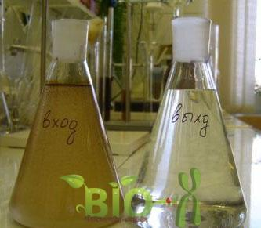
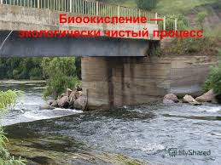
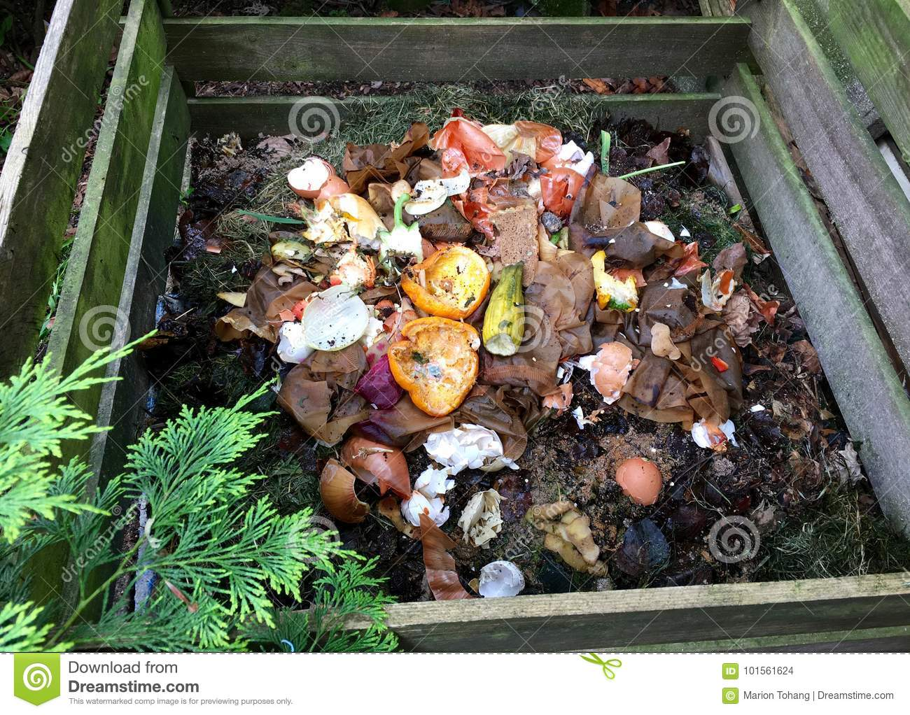


біосорбція
біоокиснення
метанове бродіння
біокомпостування

Slide 33
Біотехнологічну стадію випереджує стадія підготовки сировини та набуття необхідного їй виду. На стадії підготовки використовують такі процеси:
– виготовлення середовища – у більшості рідкого, яке вміщує необхідні компоненти для харчування біотехнологічних об’єктів для біотехнологічної стадії;
– стерилізація середовища – для асептичних біотехнологічних процесів, де потрапляння сторонньої мікрофлори не бажане.
Підготовка до стерилізації газів (зокрема, повітря), є необхідною для протікання біотехнологічного процесу. Найчастіше підготовка повітря містить очищення його від пилу, вологи, мікроорганізмів та їх спор, надання необхідної температури.
Підготовка посівного матеріалу для проведення мікробіологічного процесу, процесу культивації відокремлених клітин рослин або тварин полягає у вирощуванні малої кількості матеріалу, порівняно з кількістю біологічного агента цільової стадії.
Підготовка біокаталізатора зводиться до попередньої підготовки біокаталізатора, ферменту у вільному або закріпленому на носії виду або вирощуванні мікроорганізмів до стану, у якому проявляється їх ферментативна активність.
Використовується в процесах біотрансформації і біокаталіз.
Попередня обробка сировини здійснюється тоді, коли сировина, що надійшла, непридатна для використання в біотехнологічному процесі (при добуванні спирту пшеницю спочатку подрібнююють, потім ферментативно „цукрують” для отримання цукрового сусла; при використанні деревини для отримання дріжджів її подрібнюють, потім нагрівають до 200 °С у кислому середовищі, у результаті чого здійснюється гідроліз деревини до глюкози та лігніну).

Slide 34











Slide 35
Розглянемо стадію, наступну за біотехнологічною –
розділення рідини й біомаси.
Для цього в залежно від властивостей біомаси й рідини використовують різні процеси:
– відстоювання - розділення під дією гравітаційних сил (при очищенні стічних вод);
– фільтрація – пропускання суспензії крізь фільтруючий матеріал, на якому затримуються частки твердої фази – біомаса (виробництво антибіотиків);
– сепарація, центрифугування – розподіл під дією ценробіжних сил (виробництво кормової біомаси – дріжджів, бактерій).
– мікрофільтрація, ультрафільтрація – пропускання суспензії крізь мембрани з малим діаметром пор, котрі забезпечують утримання клітин мікроорганізмів; ультрафільтрація забезпечує затримання крупних молекул розчинних речовин;
– коагуляція – додавання до суспензії реагентів, які допомагають осадженню більш крупних клітинних агломератів і відділенню їх із рідини шляхом відстоювання;
– флотація – захоплення біомаси мікроорганізмів кульками піни і виділення їх із пінної фракції.

Slide 36
Виділення продуктів біосинтезу.
Ця стадія залежить від місця локалізації продукту – внутрішньоклітинного або неклітинного.
Для внутрішньоклітинних продуктів спочатку здійснюють руйнування клітинної оболонки одним із таких методів.
Дезінтеграція клітин – руйнування клітинної оболонки фізичними методами – роздавлюванням, дією ультразвуку методом різкого зниження тиску (декомпресією) або хімічними, біотехнічними методами.
Найбільш часто використовують:
– ферментоліз – руйнування клітинних оболонок під дією ферментів при підвищеній температурі;
– гідроліз – руйнування клітинних оболонок під дією хімічних реагентів та температур;
– автоліз – різновидність ферментолізу, коли використовують ферменти цієї ж клітини.

Slide 37
Після проведення попередньої операції руйнування клітин, виділення цільового продукту здійснюється із розчину методами, котрі є загальними для позаклітинних і внутрішньоклітинних продуктів і включають:
– екстракція – перехід цільового продукту з водної фази в незмішану з водою органічну рідину (екстрагент – бензин, хлороформ, ефір, бутилацетат). Екстракція прямо із твердої фази (зокрема їх біомаси мікроорганізмів) має назву екстрагування;
– осадження - виділення цільового продукту шляхом додавання до рідини реагенту, який взаємодіє з розчиненим продуктом, переводячи його в тверду фазу;
– адсорбція – переведення розчиненого в рідині продукту в тверду фазу шляхом його сорбції на спеціальних твердих носіях (сорбентах);
– іонний обмін – такий же, як і адсорбція, але в цьому випадку в тверду фазу переходять іони (катіон та аніон), а не цілком молекула цільового продукту або домішок;
– відгін, ректифікація – ці методи використовують для виділення розчинених у культуральній рідині легко киплячих продуктів (етиловий спирт); ректифікація — це розділення рідких сумішей, що містять два або кілька компонентів різної питомої ваги, багаторазовим випаровуванням суміші й конденсацією пари;

Slide 38
– ультрафільтрація, нанофільтрація і повернений осмос – використовують для виділення високомолекулярних сполук (білків, поліпептидів, полінуклеотидів); нанофільтрація і повернений осмос дозволяють відокремити також невеликі за розміром молекули;
– центрифугування, ультрацентрифугування – використовують для виділення вірусів, клітинних органел, високомолекулярних сполук.
На цій стадії виділення продукту головне завдання – відокремити головну частину продукту, можливо неочищеного, з певними домішками.
У випадку, коли необхідно отримати біопродукт високої якості, додають ще стадію очищення продукту.

Slide 39
Очищення продукту
Завдання цієї стадії – видалення домішок та одержання максимально чистого продукту.
Для цього використовують процеси:
екстракцію;
екстрагування;
адсорбцію;
іонний обмін;
ультрафільтрацію;
повернений осмос;
ректифікацію;
ферментоліз.

Slide 40
Крім цих процесів використовується:
– хроматографія – процес, який нагадує адсорбцію, але відрізняється тим, що на твердому сорбенті відокремлюється кілька здебільш близьких за структурою речовин (суміші білків, нуклеотидів, цукрів, антибіотиків) і виходять вони з сорбенту ніби разом, що дозволяє їх розділити й очистити один від одного;
– діаліз – процес, у якому крізь напівпроникну перегородку можуть проходити низькомолекулярні речовини, а високомолекулярні залишаються (очищення вакцин і ферментів від солі й низькомолекулярних розчинних домішок);
– кристалізація – процес, що ґрунтується на різній розчинності речовини при різних температурах. Повільніше охолодження дозволяє формувати кристали високої чистоти (розчинів у воді або розчинників) збільшують чистоту продукту.

Slide 41
Концентрування продукту
Після очищення продукту він часто перебуває у розчині в невеликій концентрації.
Наступне завдання – концентрування.
На різних біотехнологічних стадіях концентрація цільового продукту змінюється таким чином:
не виходячи з біотехнологічної стадії суспензія має приблизно 0,1–1% цільового продукту,
після стадії відокремлення біомаси – 0,1–2%,
після стадії виділення – 1–10%,
після очищення 50–80%,
після концентрування – 90–100%.
На стадії концентрування використовують:
випарювання, сушення, осадження, кристалізацію з фільтрацією добутих кристалів, ультрафільтрацію, нанофільтрацію, „віджимання” розчинника з розчину.

Slide 42
Отримання готової форми продукту
Кінцева стадія, на якій продукт набуває товарної форми, за рахунок таких процесів, як гранулювання (формування прямо з розчину), таблетування, розлив або фасування, ампулювання.
Таким чином ми розглянули загальну схему біотехнологічного виробництва.
Це виробництво на окремих стадіях має певні стоки і викиди в атмосферу.
Очищення стоків – це окреме біотехнологічне виробництво, яке має велику кількість стадій (підготовчу, біотехнологічну, відстоювання, додаткове очищення, переробку осадку). Очищена вода може повертатися у виробництво.

Slide 43


Slide 44


Slide 45
Види продуктів за їх місцем у типовій технологічній схемі.
Продукти біотехнології відрізняються не тільки кольором, смаком, запахом, хімічним складом, але й місцем, яке посідають у типовій технологічній схемі.
За цією ознакою продукти кваліфікують таким чином:
1. Продуктом є гази зі стадії ферментації (СО₂ у спиртовому виробництві; біогазу в переробці відходів шляхом метанового бродіння; Н₂ при культивації фототрофів; очищений газ, коли його пропускають крізь біофільтр).
2. Продукт – середовище ферментації (культуральна рідина разом з мікроорганізмами – кефір, йогурт; твердий субстрат – сир або ферментована із закваскою ковбаса).
3. Концентрат культуральної рідини – випарений або висушений (кормовий лізин, харчові антибіотики).
4. Рідина, що виникає після відділення біомаси від культуральної рідини (може бути готовим продуктом – пиво, вино, квас). Ця рідина має назву залежно від засобу розділення – висвітлена, фільтрат та інше.
5. Концентрат рідини, який добувають випарюванням, сушенням, ультрафільтрацією.

Slide 46
6. Біомаса інактивована (харчові дріжджі, які пройшли теплову стерилізацію).
7. Біопрепарат – життєздатна біомаса мікроорганізмів (пекарські дріжджі, бактеріальні речовини захисту рослин, силосні закваски, бактеріальні добрива).
8. Послаблена біомаса мікроорганізмів – (живі вакцини – клітини патогенних мікроорганізмів, які піддаються обробці теплими або хімічними реагентами для зниження їх патогенності).
9. Позаклітинний біопродукт – легко кипляча рідина (етанол, виділений із середовища відгонкою або ректифікацією).
10. Позаклітинний біопродукт – тверда речовина або висококипляча рідина, розчинена в культуральній рідині (багато антибіотиків, чисті харчові або медичні амінокислоти, лимонна кислота).
11. Внутрішньоклітинний продукт різного ступеня очищення (антибіотики, вітаміни, нукліотиди).
12. Перероблена біомаса мікроорганізмів (гідролізати, ферменталізатори як джерело харчування тварин або смакові добавки; клітинні оболонки мікроорганізмів використовують як сорбент для очищення соків, вина).
13. Очищений від забруднення потік рідини (при очищенні стічних вод).

Slide 47
14. Очищене від забруднення тверде середовище (ґрунт при мікробіологічному очищенні його від нафтових забруднень).
15. Рідке середовище (культуральна рідина) з екстрагованими (вилуженими) з твердої фази компонентами (бактеріальне вилужування металів із руд, мікробіологічне знесірчення вугілля та нафти).
16. Середовище ферментації (як правило, напівтверде), яке збільшило свій обсяг за рахунок виділення газів мікроорганізмами (хліб, сир).
Для багатьох перерахованих видів продукту технологічна схема буде скорочена, за винятком однієї або кількох стадій.
Це встановлюється:
– цільовим завданням;
– властивостями мікроорганізмів;
– властивостями сировини;
– властивостями готового продукту.

Slide 48
Завдання: Вивчити основні правила техніки безпеки при роботі в біотехнологічній лабораторії. Зарисувати та вивчити структуру лабораторії, функціональні принципи роботи спеціальних видів лабораторного посуду, обладнання для проведення біотехнологічного процесу.
Екскурсія в навчально-науково-дослідну лабораторію клітинної та організменної біотехнології ЗНУ проводиться з метою ознайомлення студентів з можливостями та застосуванням біотехнологічних процесів на науково-дослідних установках лабораторного типу.
Навчально-науково-дослідна лабораторія клітинної та організменної біотехнології розташована на біологічному факультеті ЗНУ: 104, 106, 109. В В навчально-науково-дослідній лабораторії виконуються різні роботи в галузі біотехнології: – культивування клітин крові, отримання біологічно активних речовин з медичних п’явок та каліфорнійського хробака, розведення дафній, пявок та каліфорнійського хробака. Лабораторний практикум студентів старших курсів, дослідження з дипломних робіт, робіт аспірантів проводиться на площах наукової бази навчально-науково-дослідної лабораторії клітинної та організменної біотехнології.
Обговорення у формі співбесіди в процесі ознайомлення зі студентами найбільш цікавих запитань, можливостей отримання біотехнологічної продукції, підбору оптимальних параметрів біотехнологічних процесів та необхідності здобуття спеціальних знань, навичок для проведення дослідів у галузі біотехнології. Проаналізувати побачене на екскурсії та оформити у робочих зошитах у вигляді тез результати вражень, згідно з тематичним планом.

Slide 49
ДЯКУЮ ЗА УВАГУ!

